Slide 1
C++程序设计 第八节
刘逸

Slide 2
回顾
程序加速
合适算法、清晰简单的代码、优化内存使用、避免大块内存拷贝、避免循环中的printf与cout、查表（sin、cos函数）、SIMD与OpenMP、开启编译器优化
类与对象
访问控制符、成员函数、文件结构
构造函数与析构函数
默认构造函数
析构函数与数组

Slide 3
this指针

Slide 4
this指针
成员函数如何知道哪个name？
Student yi = Student{"Yi", 2000, true};
Student amy = Student{"Amy", 2000, true};
yi.setName(“Yi");
amy.setName("Amy");
nothis.cpp
name: "Yi"
born: 2000
male: true
name: "Amy"
born: 2001
male: false
void setName(const char * s)
{
strncpy(name, s, 1024);
}

Slide 5
this指针
所有在类中的非静态函数都有一个this指针
它被设置为调用该函数的对象的地址
this.cpp
void setBorn(int b)
{
born = b;
}
void setBorn(int b)
{
this->born = b;
}
void setBorn(int born)
{
this->born = born;
}

Slide 6
const与static成员

Slide 7
const变量
涉及常量的语句
#define VALUE 100
const int value = 100;
const int * p_int;
int const * p_int;
int * const p_int;
void func(const int *);
void func(const int &);

Slide 8


const成员
const成员变量与普通const变量表现相似（但常量成员变量可以通过构造函数中的初始化列表进行初始化。）
const成员函数承诺不会修改成员变量
class Student
{
private:
const int BMI = 24;
// ...
public:
Student()
{
BMI = 25;//can it be modified?
}
int getBorn() const
{
born++; //Can it be modified?
return born;
}
};
const.cpp

Slide 9
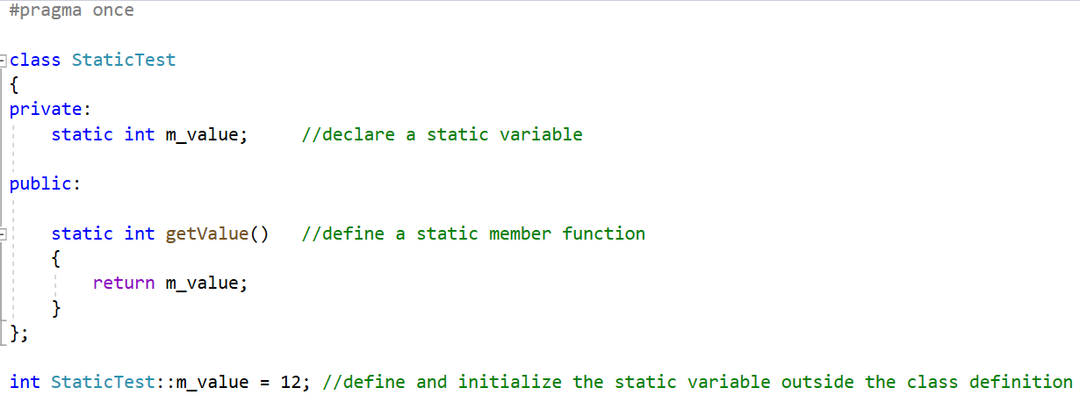
static成员变量
类中的静态成员变量由所有类对象共享，因为无论类中有多少对象，内存中只有一个成员变量的副本。必须在程序文本文件中提供该实例的显式定义。
该定义看起来类似于对象的全局定义，只是它的名称用到类范围运算符：：
静态成员变量在定义时无法初始化
静态成员变量必须在类定义之外进行初始化

Slide 10
static成员函数
静态成员函数可以独立于类对象的方式调用。
只有当成员函数不访问任何非静态类成员时，才能将其声明为静态函数。
通过在类定义中使用关键字static作为其声明的前缀来使其成为静态的
定义静态成员函数

Slide 11
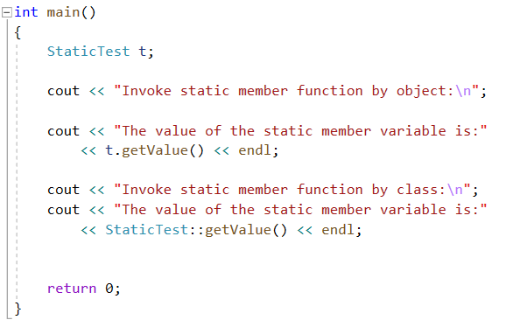
static成员
可以使用对象或类来访问静态成员。

Slide 12
static成员
static.cpp
2
student_total: 0
3
1
静态（static）成员不绑定到类的实例
name: "Yi"
born: 2000
male: true
name: "Amy"
born: 2001
male: false
class Student
{
private:
static size_t student_total; // declaration only
public:
Student()
{
student_total++;
}
~Student()
{
student_total--;
}
static size_t getTotal() {return student_total;}
};
// definition it here size_t Student::student_total = 0;
name: ”Tom"
born: 2001
male: true

Slide 13
运算符重载

Slide 14
函数重载
若有矩阵类class Mat
Mat add(Mat& A, Mat& B);
Mat add(Mat& A, float b);
Mat add(float a, Mat& B);
Mat mul(Mat& A, Mat& B);
Mat mul(Mat& A, float b);
Mat mul(float a, Mat& B);
...
是否可以这么做呢？
Mat A, B;
float a, b;
//…
Mat C = A + B;
Mat D = A * B;
Mat E = a * A;

Slide 15
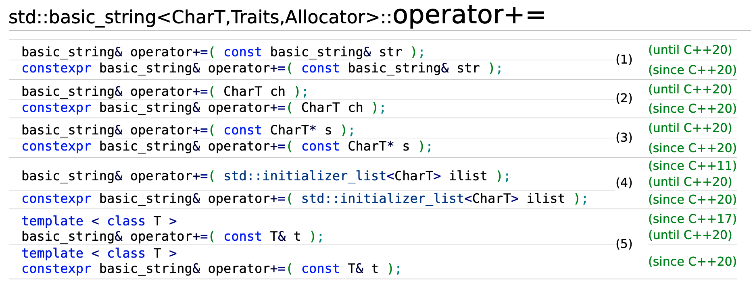
函数重载
为用户定义类型的类自定义运算符。
重载运算符是具有特殊函数名的函数：
std::string s("Hello ");
s += "C";
s.operator+=(" and CPP!");
stringdemo.cpp

Slide 16
运算符重载
operator+() 与 operator+=() 的实现
class MyTime{
int hours;
int minutes;
public:
MyTime(): hours(0), minutes(0){}
MyTime(int h, int m): hours(h), minutes(m){}
MyTime operator+(const MyTime & t) const{
MyTime sum;
sum.minutes = this->minutes + t.minutes;
sum.hours = this->hours + t.hours; sum.hours += sum.minutes / 60;
sum.minutes %= 60;
return sum;
}
std::string getTime() const;
};
MyTime t1(2, 40);
MyTime t2(0, 50);
cout << (t1 + t2).getTime() << endl;
example1.cpp

Slide 17
运算符重载
如果一个操作数不是MyTime，而是int
函数可以这么实现：
MyTime t1(2, 40);
MyTime t2 = t1 + 20;
MyTime operator+(int m) const
{
MyTime sum;
sum.minutes = this->minutes + m;
sum.hours = this->hours;
sum.hours += sum.minutes / 60;
sum.minutes %= 60;
return sum;
}

Slide 18
运算符重载
我们甚至可以支持以下这些对用户更友好的操作
MyTime t1(2, 40);
MyTime t2 = t1 + "one hour";
MyTime operator+(const std::string str) const
{
MyTime sum = *this;
if(str=="one hour")
sum.hours = this->hours + 1;
else
std::cerr<< "Only \"one hour\" is supported." << std::endl;
return sum;
}
example2.cpp

Slide 19
运算符重载
重载运算符比函数更便于用户使用。
但是
t1 + 20; // 运算符
t1.operator+(20); // 相同的函数调用
20 + t1;

Slide 20
friend 函数
友元函数

Slide 21
friend 函数
如果我们需要运算符+能够支持 (int + MyTime)
可以使用友元函数
在类里面声明
获得对类成员（包括私有成员）的访问权限
但友元函数不是类的成员
MyTime t1(2, 40);
20 + t1;

Slide 22
友元函数
友元函数不是类的成员，它只是在类里面声明
class MyTime
{
// ...
public:
friend MyTime operator+(int m, const MyTime & t)
{
return t + m;
}
};

Slide 23
友元函数
友元函数可以定义在类的外面
在函数名前不需要加MyTime::
class MyTime
{
// ...
public:
friend MyTime operator+(int m, const MyTime & t);
};
MyTime operator+(int m, const MyTime & t)
{
return t + m;
}
example3.cpp

Slide 24
友元函数
运算符<<也可以被重载
在(cout<<t1;)中，第一个操作数是std::ostream
需要修改std::ostream的定义吗？不用！
使用友元函数
friend std::ostream & operator<<(std::ostream & os, const MyTime & t)
{
std::string str = std::to_string(t.hours) + " hours and "
+ std::to_string(t.minutes) + " minutes.";
os << str;
return os;
}
friend std::istream & operator>>(std::istream & is, MyTime & t);
example3.cpp

Slide 25
由用户定义的类型转换

Slide 26
运算符 type()
重载类型转换：将当前类型转换为另一个类型
//隐式转换
operator int() const
{
return this->hours * 60 + this->minutes;
}
//显式转换
explicit operator float() const
{
return float(this->hours * 60 + this->minutes);
}
MyTime t1(1, 20);
int minutes = t1; //隐式转换
float f = float(t1); //显式转换

Slide 27
转换构造函数
将另一种类型转为当前类型
MyTime(int m): hours(0), minutes(m)
{
this->hours += this->minutes / 60;
this->minutes %= 60;
}
MyTime t2 = 70;

Slide 28
赋值运算符重载
将另一种类型转为当前类型
MyTime & operator=(int m)
{
this->hours = 0;
this->minutes = m;
this->hours = this->minutes / 60;
this->minutes %= 60;
return *this;
}
MyTime t3;
t3 = 80;

Slide 29
小心！
对象t2与t3有什么区别
MyTime t2 = 80;
MyTime t3;
t3 = 80;
example4.cpp

Slide 30
增减运算符

Slide 31
增
两种运算符：前缀和后缀
example5.cpp
// prefix increment
MyTime& operator++()
{
this->minutes++;
this->hours += this->minutes / 60;
this->minutes = this->minutes % 60;
return *this;
}
// postfix increment
MyTime operator++(int)
{
MyTime old = *this; // keep the old value
operator++(); // prefix increment
return old;
}

Slide 32
运算符
可以被重载的运算符
+ | % | ~ | > | /= | << | == | <=> | -- | ()
- | ^ | ! | += | %= | >> | != | && | , | []
* | & | = | -= | &= | <<= | <= | || | ->*
/ | | | < | *= | |= | >>= | >= | ++ | ->

Slide 33
一些默认操作

Slide 34
默认构造函数
默认构造函数：无需参数即可调用的构造函数
如果没有定义构造函数，编译器会自动提供一个构造函数
如果定义构造函数，编译器将不会生成默认构造函数
MyTime::MyTime(){}
class MyTime
{
public:
MyTime(int n){ ... }
};
MyTime mt; //没有适当的构造函数

Slide 35
默认构造函数
考虑以下代码
引起歧义！
class MyTime
{
public: //两个默认构造函数
MyTime(){ ... }
MyTime(int n = 0){ ... }
};
MyTime mt; //调用哪个构造函数

Slide 36
被隐式定义的析构函数
如果未定义析构函数，编译器将生成一个空的析构函数
在构造函数中分配的内存通常在析构函数中释放
MyTime::~MyTime(){}

Slide 37
默认复制构造函数
复制构造函数：只有一个参数，否则其余参数都有缺省值
默认复制构造函数：
如果没有自定义的复制构造函数，编译器将生成一个
复制所有非静态成员
MyTime::MyTime(MyTime & t){ ... }
MyTime t1(1, 59);
MyTime t2(t1); //copy constructor
MyTime t3 = t1; //copy constructor

Slide 38
默认赋值
赋值运算符：= += -= ...
赋值运算符：
默认复制赋值运算符。 如果没有用户定义的复制赋值构造函数，编译器将生成一个，复制所有非静态数据成员。
MyTime & MyTime::operator=(MyTime & ){...}
MyTime t1(1, 59);
MyTime t2 = t1; //copy constructor
t2 = t1; //copy assignment

Slide 39
动态内存管理

Slide 40
一个简单的String类
class MyString
{
int buf_len;
char * characters;
public:
MyString(int buf_len = 64, const char * data = NULL)
{
this->buf_len = 0;
this->characters = NULL;
create(buf_len, data);
}
~MyString()
{
delete []this->characters;
}
...
};
Example_mystring

Slide 41
对象的动态内存
str1 | characters
 | buf_len: 10
\0
u
o
h
z
g
n
a
u
G
MyString str1(10, “Guangzhou");
MyString str2 = str1;
MyString str3;
str3 = str1;
str2 | characters
 | buf_len: 10
str3 | characters
 | buf_len: 64
10

Slide 42
解决方案一：硬拷贝
Hard Copy

Slide 43
复制构造函数
提供自定义的复制构造函数
create()释放当前内存并重新分配
this->characters 将指向 ms.characters
硬拷贝
MyString::MyString(const MyString & ms)
{
this->buf_len = 0;
this->characters = NULL;
create(ms.buf_len, ms.characters);
}

Slide 44
拷贝赋值
提供自定义的拷贝赋值
MyString & operator=(const MyString &ms)
{
create(ms.buf_len, ms.characters);
return *this;
}

Slide 45
解决方案二：软拷贝

Slide 46
硬拷贝的问题
频繁的内存分配与释放操作
当需要的内存比较大时，很耗时
但，如果有多个对象共享同一块内存，谁来释放内存？

Slide 47
软拷贝

Slide 48
软拷贝
分配的内存可以由多个对象使用
记录被共享的对象的个数（记得针对并行算法做原子操作）
当被共享的对象的个数降为0时，释放内存

Slide 49


